Slide 1
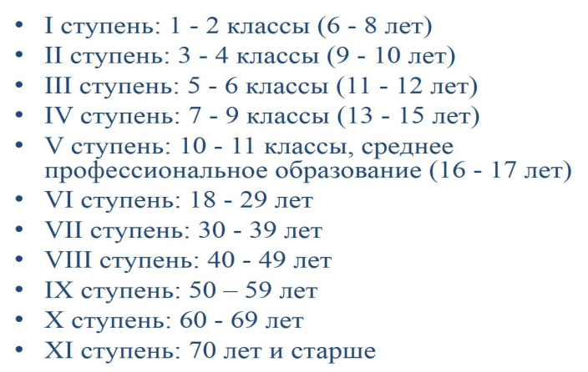
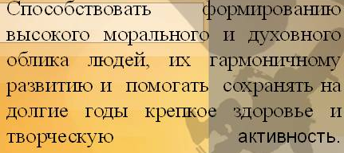
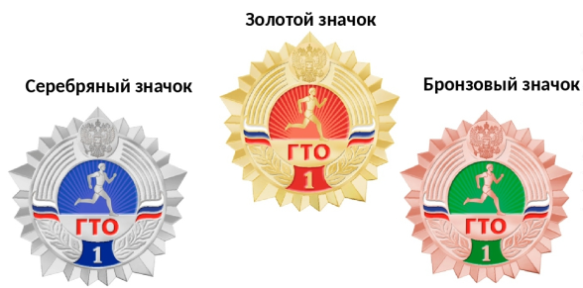
Интеллект-карта по физической культуре на тему: «Что такое ГТО?»
Цель
История
Ступени
Задачи
Виды тестов (испытаний)
Принципы
Челночный бег 3×10 метров; Бег на 30, 60, 100 метров; Бег на 1000; 1500; 2000; 3000 метров; Смешанное передвижение; Прыжок в длину с места толчком двумя ногами; Прыжок в длину с разбега; Подтягивание из виса лежа на низкой перекладине; Подтягивание из виса на высокой перекладине; Сгибание и разгибание рук в упоре лежа; Рывок гири 16 килограммов; Поднимание туловища из положения «лежа на спине» (за 1 минуту); Наклон вперед из положения «стоя с прямыми ногами на полу» или на гимнастической скамье; Метание теннисного мяча в цель; Метание спортивного снаряда на дальность; Плавание на 25, 50 метров; Бег на лыжах на 1, 2, 3, 5 км; Кросс по пересечённой местности на 1, 2, 3, 5 км; Стрельба из пневматической винтовки или электронного оружия; Туристский поход с проверкой туристских навыков; Самозащита без оружия; Скандинавская ходьба
Знаки отличия
Знаки отличия
Выполнил:
Покатов Толя,
13 лет, 7 «В» класс

